Slide 1
Site de Parfum
Réalisé par:
lharrak botaina
Encadré par:
Prof .Essarraj fouad

Slide 2
Besoin
Un propriétaire de magasin de parfumerie vient vers nous afin de trouver une solution au problème de : manque de clients dans sons magazine qui vend les parfum.

Slide 3
Analyse Technique
Créer et partager un dépôt dans github
Apprenez les bases de git command
Résoudre un conflit
C’est quoi un site vitrine

Slide 4

Design Thinking

Slide 5
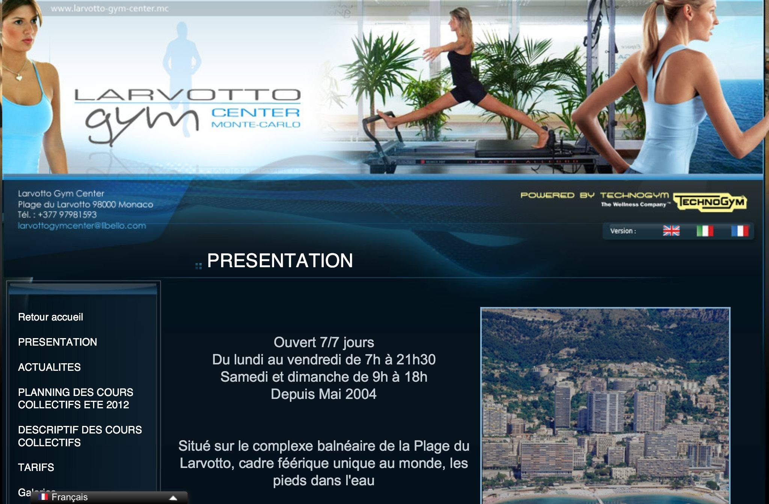
Site Vitrine
Un site vitrine est un site internet qui présente les produits et services de votre activité

Slide 6
Gestion de temps
Mercredi |  | autoformation | autoformation
Jeudi
Vendredi | autoformation | autoformation | prototype
Lundi | Travail en groupe | Présentation slide
Mardi | Travail en groupe | Maquette | Réalisation

Slide 7

Carte
D’empathie
Dit
Pense
J’ai un manque des clients dans mon magasin
Ce problème affecte mes ventes
Quelle sont les différentes façon de promouvoir mes produits?
Comment résoudre le problème du manque de clients
Fait
Propriétaire
Sent
Essayer de promouvoir le magasin en imprimant des dépliants
Hésitant
stressé
Enthusiastic

Slide 8

Carte
D’empathie
Dit
Pense
Il y a un manque de demande
peu de clients viennent dans notre magasin
je ne travaille pas beaucoup ici
On est besoin d'une solution pour le problème de le manque de clients ou bien je ne pense pas que je garderai mon emploi
Fait
Vendeur
Sent
Distribuer des dépliants pour les quelques clients qui viennent dans le magasin
Hésitant
stressé
Peur

Slide 9

Carte
D’empathie
Dit
Pense
j'ai besoin de connaître les différent marque de parfum
Existe-t-ils des sites Web en ligne qui donnent et présentent des informations sur les marque de parfum ?
Fait
Sent
Client
Utilisez le moteur de recherche pour accéder aux site web
Excité
curieux

Slide 10
Définir le problème
Manque de clients

Slide 11
Idéation
Création d’un site vitrine pour :
Présenter les produits de le magasin online avec une description de chaque produit ( texte & image )
Présenter le magasin ( contact , location )

